Slide 1
6. 减值操作
Fib-Heap-Decrese-key(H,x,k)
Fib堆在O(1)时间界内完成减值操作的具体步骤：
①if x为根结点 then 减值不违背最小堆性质，只需检查min[H]指向即可
②if x为非根结点 then 令y=p[x]
此时若key[x]<key[y]，则将x为根的子树从y上删除并插入到根表中
存在问题？

Slide 2
改进的方法：
前二步相同，当x为根的子树从y上删除并插入到根表中后，if y为非根结点且删x是删除y的第二个孩子
then 将y子树从其父结点z=p[y]上删除，if 删y是删z的第二个孩子是时，then z子树也将从其父结点上删除。重复此过程，直到被删结点的父结点为根结点或仅是失去第一个孩子为止。这种减值过程是一种连续删除过程，由算法Cascading-Cut完成。
完整算法见书P301，及图例20-4

Slide 3
Cascading-Cut(H,y)
z←p[y]
if z≠nil
then if mark[y]=false //y尚未失去过孩子
then mark[y]←true //y失去了第一个孩子x
else Cut(H,y,z) //y已失去了二个孩子
Cascading-Cut(H,z) //重复向上处理
注意算法中mark域的变化，同时需关注算法Cut中mark域的变化。

Slide 4
7. 删任一结点操作
Fib-Heap-Delete(H,x)
Fib-Heap-Decrese-key(H,x,-∞)
Fib-Heap-Extract-Min(H)
平摊时间：O(D(n))
10.3 最大度的界
本节将证明任一结点的最大度D(n)=O(lgn)
令size(x)为以x为根的子树的所有结点数（包括x本身）
引理20.1
令x为Fib堆中的任一结点，并设degree[x]=k。令x的孩子y₁,y₂,…,y_{k}是按连接到x的时间先后排列，则有degree[y₁]≥0且degree[y_{i}]≥i-2，当i=2,3,…,k

Slide 5
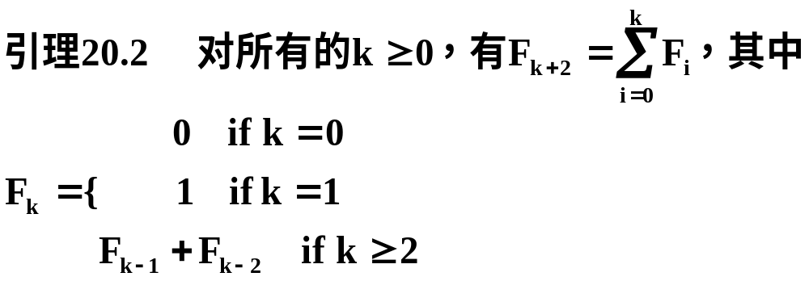
引理20.3
令x为Fib堆中任一结点，k=degree[x]，则size(x)≥F_{k+2}≥Ф^{k}，其中Ф=(1+√5)/2。
推论20.4
在具有n个结点的Fib堆中，任一结点的最大度D(n)=O(lgn)。

Slide 6
第11章 最大流(Maximum Flow)
11.1 流网络(flow network)
1. 流及流网络
1)流网络G=(V,E)为一有向图，图中每条边(u,v)∈E均
为非负容量c(u,v)≥0。如果(u,v)不属于E，则c(u,v)=0。
在流网络中有两个特殊的顶点称为源(source)和汇(sink),分别用s和t表示。
2)流：在图G中，流是一实函数f：V×V→R，并满足以下三个条件：
容量约束(capacity constraint)：
对于所有的u,v∈V，f(u,v)≤c(u,v)
反号对称(skew symmetry):
对于所有的u,v∈V，f(u,v)= -f(v,u)

Slide 7
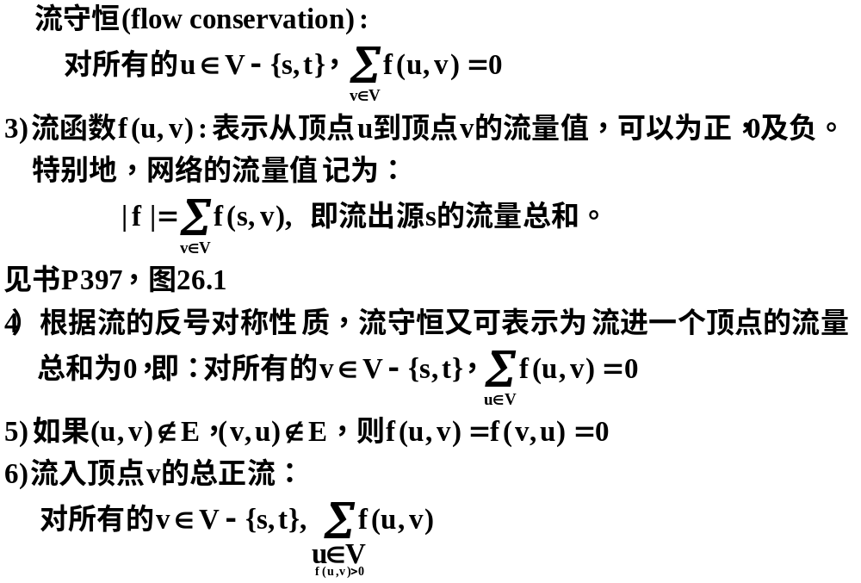

Slide 8
某个顶点的总净流定义为：
净流＝流出总正流－流入总正流
除了源和汇外，顶点的净流值等于0，所以流守恒可表述为“流进＝流出”。
2. 多源多汇网络
对多源多汇网络通过增加二个特殊顶点，超级源s和超级汇t，并分别定义从超级源s到其它源s_{i}及其它汇t_{i}到超级汇t的容量为c(s,s_{i})=∞，c(t_{i},t)=∞，则多源多汇问题就转换为单源单汇问题。

Slide 9
